Slide 1
Финансовая система Китая

Slide 2
Экономика Китайской Народной Республики —
2-я экономика мира по объёму ВВП (на 2011 год). - 11.2 трлн.
Уровень бедности 128 000 000 чел.(менее 1$ в день)
Инфляция (ИПЦ) - 3.2 % (2010)
Экономически активное население - 798,1млн
Уровень безработицы - 4,3 %
Основные отрасли:
-сельское хозяйство (12,46 %),
-промышленность (47,28 %),
-сфера услуг (40,26 %)

Slide 3
Китай в начале XXI века является космической и ядерной державой. Построение рыночной экономики осуществляется в Китае под руководством Коммунистической партии на основе пятилетних планов. Экономика сохраняет свою многоукладность. При высокой доле иностранных инвестиций почти 80 % всех иностранных инвесторов в экономику КНР — это этнические китайцы (хуацяо), проживающие за рубежом. К 2020 г. Китай должен по планам КПК догнать США по совокупному доходу ВВП.
Чтобы способствовать структурным изменениям, Китай развивает собственную систему образования, обучение студентов за рубежом (особенно в США и Японии), поощряет импорт технологий, позволяющих развивать такие прогрессивные секторы экономики как производство программного обеспечения, новых материалов, телекоммуникационную индустрию, биотехнологии, здравоохранение

Slide 4
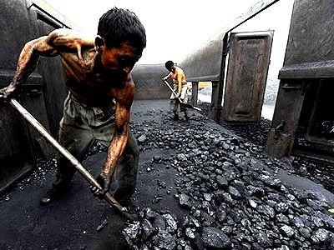
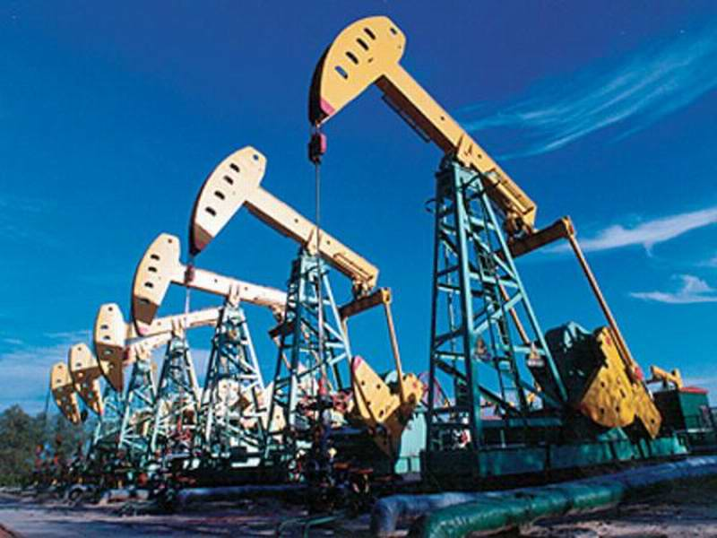
Китай лидирует в мире по добыче угля, железных, марганцевых, свинцово-цинковых, сурьмяных и вольфрамовых руд, а также древесины; является крупнейшим в мире производителем кокса, чугуна, стали и стальных труб, алюминия, цинка, олова, никеля, телевизоров, радиоприемников и мобильных телефонов, стиральных и швейных машин, велосипедов и мотоциклов, часов и фотоаппаратов, удобрений, хлопчатобумажных и шелковых тканей, цемента, обуви, мяса, пшеницы, риса, сорго, картофеля, хлопка, яблок, табака, овощей, шелковичных коконов; имеет крупнейшие в мире поголовья птицы, свиней, овец, коз, лошадей и яков, а также лидирует по вылову рыбы.

Slide 5
Внешняя торговля:
Экспорт - $1 581 млрд.
Партнёры по экспорту:
США (21,4 %),
Гонконг (16,3 %),
Япония (11 %),
Южная Корея (4,6 %),
Германия (4,3 %)
Импорт - $1 204 млрд.
Партнёры по импорту:
Япония (15,2 %),
Южная Корея (11,6 %),
Тайвань (11,2 %),
США (7,4 %),
Германия (4,6 %)

Slide 6
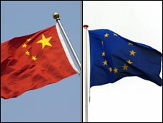
Характерная черта современной китайской экономики — зависимость её от внешнего рынка. По объёму экспорта КНР занимает 1-е место в мире. Экспорт дает 80 % валютных доходов государства. В экспортных отраслях занято около 20 млн человек. На внешний рынок вывозится 20 % валовой продукции промышленности и сельского хозяйства. Номенклатура экспорта насчитывает 50 тыс.наименований. КНР поддерживает торгово-экономические отношения со 182 странами и районами мира, с 80 из них подписаны межправительственные торговые соглашения и протоколы. Самой конкурентоспособной продукцией пока остаются обувь, одежда и игрушки, но все активнее развивается экспорт электроники, вело-, мото- и автотехники, транспортного и строительного машиностроения.

Slide 7
Государственные финансы
Государственный долг - 18.9% от ВВП (2010)
Внешний долг - $428,4 млрд. ( декабрь 2010)
Государственные доходы - $1 227 млрд. (оценка 2010)
Государственные расходы - $1 350 млрд.

Slide 8
Бюджетная и финансовая система
Государственный бюджет Китая является комплексным финансовым планом отражающий государственную политику развития.
Финансовый год длится с 1 января по 31 декабря ;
Доходная часть состоит в основном из налоговых поступлений (90% всех доходов) и 10% неналоговых поступлений (штрафы пени и др.
поступления).
Расходная часть состоит из текущих и расходов на объекты, конкретизируется до первичной организации и классифицируется по функциям расходов.
Покрытие дефицита бюджета осуществляется за счет выпуска государственных ценных бумаг

Slide 9
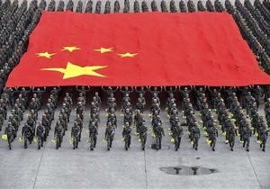
Масштаб бюджета на 2010 г.Около 8 триллионов юаней(1,3 трлн. долларов США)
Дефицит государственного бюджета утвержден на уровне 2% к ВВП
Использование Государственных облигаций около 7 триллионов юаней, где гос. облигации составляют 100%
Уровни правительства Китая - 5 уровней: центр, провинция, город прямого подчинения, город и область.
Уезд, село и поселок

Slide 10
Реформы Финансовой системы и финансовой политики Китая
1.Реформа финансовой системы
Переход от высокой централизации до разумной децентрализации; разделяется на два больших этапа.
2.Система финансового подряда
Локализация налоговых поступлений (для уезда или села и поселка)
Рассмотрение и утверждение вышестоящей инстанцией доходов и расходов нижестоящей инстанции (Метод учета основных показателей)
Определение отчисление в вышестоящую инстанцию и субсидии
Утверждение финансовой помощи от центрального правительства регионам на 5-летний срок без изменения (планирование роста по определенному соотношению)
Не отчисление вышестоящим органам превышающей части доходов и самостоятельная ответственность за дефицит.

Slide 11
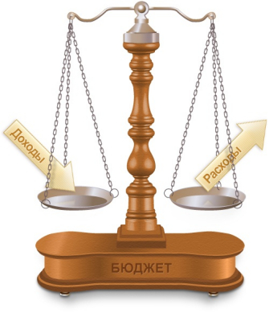
Изменения реформы Финансовой системы и финансовой политики Китая
Политика развития регионов в зависимости от межрегиональной разницы
В 1980 годах—развитие особых экономических зон и побережных регионов
С середины 1990 годов—масштабное освоение западных регионов страны
С начала 21 века—возрождение старых промышленных баз на Северо-востоке Китая; начало быстрого развития центральных регионов страны.

Slide 12
Направление дальнейших реформ финансовой системы
Большое значение положительного решения финансовых отношений между центром и регионами .
Развитие науки и техники, поддержка научной инновации
Уменьшение разницы развития между регионами.

Slide 13
Структура доходов от налогов Китая 2011 г.
Виды доходов | %
Налог с покупки автомобилей | 1.80%
Таможенная пошлина | 3.20%
Доходы о т других видов налогов | 12.40%
НДС и акциз на импортными экспортные товары | 2.80%
НДС внутри страны | 32.60%
Гербовый сбор с торговли ценными бумагами | 1.80%
Подоходный налог с физических лиц | 6.70%
Налог с продаж | 13.80%
Акциз внутри страны | 4.70%
Налог на прибыль с Юридических лиц | 20.20%

Slide 14
Структура расходов бюджета Китая 2008г.
Виды расходов | %
Прочие затраты | 12.10%,
Общие коммунальные услуги | 15.60%
Сельское и лесное хозяйство | 7.30%
Культура, образование. Наука и здравоохранение | 24%
Оборона | 6.70%
Промышленность, коммерция, финансовые услуги и другие дела | 9.90%
Дипломатические дела | 0.40%
Общественная безопасность | 6.50%
социальная защита и трудоустройство | 10.90%
коммунальные дела городов и поселков | 6.60%
Прочие затраты | 12.10%

Slide 15
Бюджет органов
Общий бюджет
Бюджет фондов
Бюджет доходов
Бюджет расходов
Бюджет доходов
Бюджет расходов
Доходы
от
налогов
ых
поступл
ений
Вне
бюд
жетн
ые
дохо
ды
Про
чие
дохо
ды
Основные
расходы
Расходы по
объектам

Slide 16
Порядок составления и утверждения бюджета органов.
Подготовка к составлению бюджета органов
Составление «Первого поданного бюджета» (годовой бюджет, поданный центральными органами в Минфин в первый раз). Рассмотрение «Первого поданного бюджета» и подсчет «Первого утвержденного бюджета» (Утвержденный Минфином максимальный объем бюджета на основании «Первого поданного бюджета»)
Составление «Второго поданного бюджета» (бюджет, поданный центральными органами в Минфин во второй раз на основании «Первого утвержденного бюджета»)
Рассмотрение «Второго поданного бюджета»
Рассмотрение проекта бюджета центральных органов Госсоветом и Собранием всекитайских народных представителей Выдача «Второго утвержденного бюджета» (окончательно утвержденный годовой бюджет)

Slide 17
Главные направления усовершенствования бюджета
1.1.Создание и совершенствование системы управления;
1.2.Реализация комплексного управления бюджетом, достижение целостности бюджета;
1.3.Изменение методов составления бюджета, реализация научных разработок по конкретизации составления бюджета;
1.4.Эффективность исполнения бюджета и регулирование управления бюджетом;
1.5.Оценка эффективности расходов. Управление «перенесенными средствами» и «оставшимися средствами».

Slide 18
Реализация комплексного управления бюджетом, достижение целостности бюджета
Сфера составления и подачи бюджета центральных органов:
Административные организации: все доходы и расходы включаются в бюджет органов;
Прочие учреждения (в том числе организации, действующие за счет финансовой субсидии, организации на хозрасчете, организации, действующие по Закону о государственных служащих, и др. ): за исключением доходов и расходов при действии на хозрасчете другие доходы и расходы включаются в бюджет органов;
Армия и вооруженная милиция: все доходы и расходы включаются в бюджет органов
Общественные организации: общие гос. финансированные средства, правительственный фонд, прочие доходы и расходы включаются в бюджет органов;
Предприятия: общие гос. финансированные средства, правительственный фонд и прочие доходы и расходы включаются в бюджет органов.

Slide 19
Существующие основные проблемы в управлении бюджетом органов
В составлении бюджета необходимо дальнейшее повышение уровня научных разработок и конкретизации бюджета
В исполнении бюджета недостаточна эффективность исполнения данных бюджетом обязательств, необходимо повышение эффективности использования средств от гос. финансирования
В контроле над бюджетом уделяется больше внимания распределению, чем управлению, в связи с чем необходимо повышение гласности и
прозрачности бюджета.

Slide 20
Основные шаги по дальнейшему углублению реформы бюджета органов
В работе по составлению бюджета продолжается реформа системы составления бюджета, повышается уровень научных разработок и конкретизации составления бюджета;
В работе по исполнению бюджета повышается эффективность исполнения данных бюджетом обязательств и эффективность использования средств от государственного финансирования;
В контроле над бюджетом ускоряется работа по оценке эффективности расходов бюджета, усиливается контроль над расходами, повышается прозрачность бюджета.

Slide 21
Банковская система Китая
В Китайской Народной Республике действует двухуровневая банковская система. На первом уровне находится центральный банк, а на втором - специализированные государственные банки и обширная сеть коммерческих банков. При этом отдельные депозитные, кредитные и расчетные операции могут осуществляться так называемыми городскими и сельскими кредитными кооперативами, а также городскими кредитными банками.
Функциями центрального банка наделен Народный банк Китая. Народный банк Китая (НБК) был создан 1 декабря 1948 г. на базе слияния Народного банка Северного Китая, Народного Бэйхайского банка и Северо-Западного крестьянского банка. Изначально на НБК были возложены следующие функции: выполнение операций государственного казначейства; контроль над частными кредитами; размещение государственных займов; контроль над операциями с иностранной валютой и драгоценными металлами.

Slide 22
Центральный банк — это Народный банк Китая (НБК). НБК — государственный эмиссионный, кредитный и расчетный центр Китайской Народной Республики, основан в 1948 году. Функции центрального банка китайское правительство возложило на НБК в 1983 году. К ним относятся:
разработка и проведение денежной политики;
осуществление эмиссии и регулирование обращения национальной валюты;
контроль и управление органами денежного обращения;
контроль и регулирование рынка денежного обращения;
издание приказов и положений, касающихся контроля и управления сферой денежного обращения;
проведение операций с государственным золотовалютным запасом;
управление государственным казначейством;
обеспечение системы платежей и расчетов;
исследование, анализ и прогнозирование в сфере денежного обращения;
осуществление соответствующей деятельности в сфере международного денежного обращения;
осуществление других обязанностей, установленных Госсоветом КНР

Slide 23
НБК управляет денежной политикой государства, применяя следующие регуляторы:
- формирование установленных пропорций требований отчислений в депозитный резервный фонд от кредитно-денежных организаций;
- определение базовой процентной ставки центрального банка;
- осуществление переучета векселей кредитно-денежных организаций, открывших счета в НБК;
- предоставление кредитов коммерческим банкам;
- покупка и продажа на открытом рынке облигаций государственного займа, других правительственных облигаций и валюты.
НБК регулирует деятельность кредитно-денежных организаций и осуществляет надзор за их операциями. Он рассматривает вопросы создания, преобразования, прекращения деятельности кредитно-денежных организаций и утверждает перечень проводимых ими операций, а также осуществляет руководство и контроль в отношении кредитно-денежных операций государственных банков.

Slide 24
Реализуя свои контрольные полномочия, НБК имеет право:
- проводить ревизию, проверку и контроль кредитно-денежных организаций по вопросам состояния депозитов, кредитов, расчетов, безнадежных долгов;
- осуществлять проверку и контроль в том случае, если кредитно-денежные организации повышают или понижают процентную ставку по депозитам или кредитам, нарушая установленные нормативы;
- требовать от кредитно-денежных организаций предоставления в установленном порядке данных об активах и пассивах, доходах и убытках и других сведений и материалов финансово-учетного характера.

Slide 25
Политические банки — это специализированные банки, которые выдают денежные средства для поддержки государственной экономической политики. Действуя по принципу планового управления, целевого аккумулирования и использования средств, самобалансирования и безубыточности они не ставят своей целью рентабельность. Политические банки появились как одна из мер по ускорению коммерциализации государственных коммерческих банков.
В настоящее время к таковым относятся три банка. Государственный банк развития кредитует преимущественно утвержденные государством программы в сфере производства, крупного и среднего капитального строительства, технической реконструкции. Банк Китая по развитию сельского хозяйства в основном осуществляет финансовые операции, связанные с проводимой государством сельскохозяйственной политикой, распоряжается бюджетными средствами, идущими на поддержку аграрного сектора. Импортно-экспортный банк Китая кредитует экспорт крупного обо рудования, а также изделий машиностроения и электроники. В процессе своей деятельности политические банки обычно поручают выполнение конкретных операций коммерческим банкам

Slide 26
Коммерческие банки — основа китайской финансовой системы. Они делятся на две группы. Первая — это государственные коммерческие банки (Торгово-промышленный банк Китая (ТПБК), Банк Китая (БК), Сельскохозяйственный банк Китая (СБК) и Народный строительный банк Китая (НСБК). Они выполняют крайне важную функцию предоставления финансовой поддержки процессу реформ в Китае. Особенно актуальной эта задача была на начальном этапе реформ, и китайские банки справились с ней неплохо.
Государственные коммерческие банки Китая постепенно становятся более самостоятельными хозрасчетными структурами, административный контроль за их деятельностью уменьшается.
Вторая группа коммерческих банков — это акционерные коммерческие банки. Наиболее крупнейшие из них: Транспортный банк (Bank of Communication), Промышленный банк CITIC, Банк Гуанда (China Everbright Bank), Китайская банковская корпорация Миньшэн (China Minsheng Banking Corp.,Ltd), Банк Хуася (Нuа Xia Bank), Торговый Банк Китая (China Merchants Bank), Шанхайский банк развития Пудуна (Shanghai Pudong Development Bank), Гуандунский банк развития (Guangdong Development Bank), Фуцзяньский промышленный банк (Fujian Industrial Bank), Шэньчжэнский банк развития (Shenzhen Development Bank Co., Ltd).

Slide 27
Все коммерческие банки осуществляют следующие банковские операции и сделки:
привлекают вклады (депозиты) и предоставляют кредиты по согласованию с заемщиком;
проводят расчеты по поручению клиентов и банков-корреспондентов, осуществляют кассовое обслуживание клиентов;
открывают и ведут счета клиентов и банков-корреспондентов, в том числе иностранных;
финансируют капитальные вложения по поручению вкладчиков или распорядителей инвестируемых средств, а также за счет собственных средств банка;
выпускают, покупают, продают и хранят платежные документы и ценные бумаги (чеки, аккредитивы, векселя и другие документы), осуществляют иные операции с ними;
выдают поручительства, гарантии, иные обязательства за третьих лиц, предусматривающие исполнение в денежной форме;
покупают у китайских и иностранных юридических и физических лиц и продают им наличную иностранную валюту;
покупают и продают в стране и за ее пределами драгоценные металлы, камни, изделия из них;
привлекают и размещают драгоценные металлы во вклады;
привлекают, размещают средства, управляют ценными бумагами по поручению клиентов (трастовые операции);
оказывают брокерские и консультационные услуги, осуществляют лизинговые операции.

Slide 28
В соответствии с законодательством КНР, учреждение коммерческого банка осуществляется после рассмотрения этого вопроса НБК и утверждения им конкретного решения. Без этих процедур никаким организациям и отдельным лицам не разрешается заниматься привлечением общественных депозитов и другими операциями, входящими в компетенцию КБ, при этом организации не имеют права использовать слово "банк" в своем названии.
В настоящее время минимальный объем уставного капитала, необходимый для учреждения коммерческого банка, составляет 1 млрд. юаней, для городского кооперативного банка - 100 млн. юаней, для сельского кооперативного банка - 50 млн. юаней. Уставный капитал должен быть фактически внесенным капиталом. Народный банк Китая может регулировать минимальный объем уставного капитала, но только в сторону увеличения вышеуказанных сумм.

Slide 29
В пределах территории КНР коммерческим банкам запрещается:
- заниматься поручительскими инвестициями и операциями с акциями;
- осуществлять инвестиции в недвижимость, не предназначенную для собственных нужд;
- вкладывать средства в небанковские кредитно-денежные организации и предприятия. Последняя мера призвана способствовать сосредоточению усилий КБ на улучшении качества традиционных для них операций.
При краткосрочном межфилиальном и межбанковском кредитовании банки должны соблюдать установленные НБК сроки, не превышающие 4 месяца. При этом запрещено использовать средства, полученные по межфилиальному краткосрочному кредитованию, для кредитования основных фондов или осуществления инвестиций.
При проведении операций с депозитами КБ должен предлагать процентную ставку в пределах норматива НБК, производить отчисления в резервный фонд НБК и создавать фонд обеспечения обязательных платежей.

Slide 30
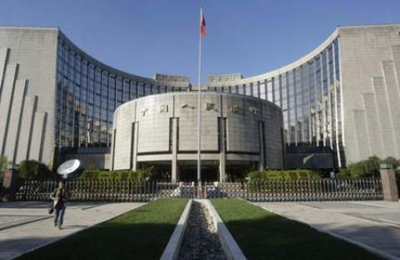
Городские банки. Их главной задачей является выдача кредитов для поддержки и развития инфраструктуры города. Подобные банки существуют только в крупных городах страны, таких, как Шанхай, Пекин, Чжэнчжоу.
Другие финансовые учреждения Китая включают городские и сельские кредитные кооперативы, сельские коммерческие банки, инвестиционные траст-компании, финансово-кредитные компании, иностранные банки и т.д.

Slide 31
Налоговая система Китая
Налоговая система КНР – сборник правил, постановлений и отношений, который гармонизирует между собой управление экономикой и ее рыночные формы, партийное руководство и современные технологии менеджмента, государственный сектор и частное предпринимательство. Многочисленные изменения, в том числе и придание гибкости в налоговой системе Китая - это экономический результат этой страны за последние 20 лет. Налоговые поступления для каждой страны представляют собой самую главную и нормативной форму распределения через государственный бюджет национальных доходов, которая характеризуется принудительностью, безвозмездностью и устойчивостью.

Slide 32
Третье место в мире среди наиболее комфортных для бизнеса налоговых систем разделили Китай и Гонконг. Здесь налоговый пресс представляет собой четыре налога с совокупной ставкой 24,4%. Чтобы их уплатить, требуется всего лишь 80 часов. Налоговые поступления – основной источник доходов бюджета в Китае. На сегодня, налоговые доходы Китая составляют около 95 процентов финансовых доходов страны и служат самым главным источником поступлений госбюджета Китая. Финансовые ресурсы, аккумулируемые государством посредством налогов, направляются на поддержку развития сельских районов, охрану окружающей среды и экологическое строительство, содействие развитию социальной сферы.
Следует отметить, что это важный экономический инструмент, используемый государством в целях макроэкономического регулирования и напрямую влияющий на процесс экономического и социального развития Китая. Эта система играет неоценимую роль в деле обеспечения доходных поступлений бюджета, дальнейшего роста степени внешней открытости и продвижения поступательного, ускоренного и здорового развития народного хозяйства Китая.

Slide 33
Виды налогов КНР
В настоящее время в Китае насчитывается 25 видов налогов, которые, в зависимости от их природы и выполняемых функций, могут быть объединены в 8 групп:
Налоги с оборота. Эта группа включает 3 вида налогов, а именно: НДС, налог на потребление (налог с продаж), налог на предпринимательскую деятельность. Собираемость этих налогов зависит от объема товарооборота или сбыта в сферах производства, обращения и услуг.
Налоги на прибыль (доходы). Сюда входят: налог на прибыль отечественных предприятий, налог на прибыль предприятий с иностранными инвестициями и иностранных предприятий и подо с физических лиц. Поступления от этой группы налогов зависят от суммы прибыли, полученной юридическими лицами, или от размера дохода физического лица.

Slide 34
3. Ресурсные платежи, включающие ресурсный налог и земельный налог (плата за пользование землями городов и районов). Эти налоги взимаются с природопользователей, а также с пользователей городских и районных земель. Ресурсными платежами облагается использование находящихся в государственной собственности природных ресурсов. Их цель - выровнять доходы налогоплательщиков, осуществляющих природопользование в разных местностях и условиях
4. Целевые налоги и сборы: налог на содержание и строительство городов, налог за пользование сельхозугодьями, налог на инвестиции в основной капитал, налог на реализацию земли.
5. Имущественные налоги: налог на имущество, налог на недвижимость, налог на наследство (пока не введен).
6. Налоги с операций (действий). В эту группу входят: налог за пользование автотранспортными средствами и водными судами, гербовый сбор, налог на передачу имущества, налог на обращение ценных бумаг (пока не введен). Этими налогами облагаются определенные операции (действия).

Slide 35
7. Сельскохозяйственные налоги: налог на земледелие и налог на содержание и разведение скота. Налогоплательщиками выступают юридические и/или физические лица, получающие доход от земледелия или животноводческой деятельности.
8. Таможенные пошлины. Ими облагаются товары, ввозимые/вывозимые на/с территории Китая.
Основные налоги КНР
Плательщиками налогов с оборота выступают предприятия (организации), их структурные подразделения и граждане. Правовой основой взимания этих налогов являются Временная инструкция по каждому налогу и Разъяснения по их исполнению, принятые Государственным советом 13 декабря 1993 года и Министерством финансов 25 декабря 1993 года соответственно.

Slide 36
Налоговое законодательство
В состав государственных органов, уполномоченных разрабатывать налоговые законы и определять налоговую политику, входят: Национальный общественный конгресс и его постоянный комитет, Государственный совет, Министерство финансов, Государственная администрация налогообложения, Комитет тарификации и классификации при Государственном совете и Главное таможенное управление.
Налоговые законы разрабатываются Национальным общественным конгрессом, например, Закон КНР о подоходном налоге с физических лиц, или постоянным комитетом конгресса, например, Закон КНР об управлении налогами и их взимании.
Административные решения и правила в области налогообложения (инструкции) вырабатываются Государственным советом, например, Инструкция по применению Закона об управлении налогами и их взимании, Инструкция по применению Закона о подоходном налоге с физических лиц, Временная инструкция по НДС.

Slide 37
Ведомственные правила в области налогообложения разрабатываются: Министерством финансов, Государственной администрацией налогообложения, Комитетом тарификации и классификации при Государственном совете и Главным таможенным управлением, например, разъяснения по применению Временной инструкции по НДС, Временные правила декларирование подоходного налога с физических лиц и другие.
Подготовка налоговых законов и инструкций проходит в 4 этапа: составление плана документа, его рассмотрение, принятие решения (голосование) и опубликование (обнародование). Кроме того, законодательство КНР предусматривает, что правовые акты могут приниматься не только "на высшем уровне", но и разрабатываться и приниматься соответствующими органами управления на местах.

Slide 38
Налог на добавленную стоимость Обложению данным налогом подлежат обороты по реализации и импорту товаров и предоставлению услуг на территории Китая. К оборотам по реализации применяют две ставки налога - 13% и 17%, в зависимости от принадлежности товарам первой необходимости или иным товарам, услугам. Экспорт товаров облагается по нулевой ставке. Определение суммы налога: Обычные налогоплательщики Для определения подлежащего уплате в бюджет НДС налогоплательщики должны вести раздельный учет сумм налога уплаченного и полученного за отчетный период. Разница между этими суммами и составляет НДС, подлежащий внесению в бюджет. Формула расчета суммы НДС в бюджет: НДС в бюджет = НДС полученный за текущий период - НДС уплаченный за этот период НДС полученный = Объем реализации текущего периода * Соответствующую ставку

Slide 39
Налог на потребление Налогообложению подлежат следующие группы товаров, производимых или импортируемых на территории/территорию КНР: табачные изделия, алкогольные напитки, косметика, ювелирные изделия, бензин, моторные лодки, катера, мотоциклы, автомобили и некоторые другие. Экспортируемые потребительские товары освобождены от налога. Ставки налога дифференцируются по товарным группам и внутри отдельных групп. В основном применяются процентные ставки, но к отдельным товарам применяются твердые ставки. Налогооблагаемые товары Ставки Табачные изделия 25%-50% Алкогольные напитки 5%-25% Косметика 30% Ювелирные изделия 5%-10% Бензин 0,2 юаня за литр-0,28 юаня за литр* Автотранспортные средства 3%-10%

Slide 40
Налог на предпринимательскую деятельность Данный налог уплачивают предприятия и граждане, занимающиеся предоставлением подлежащих налогообложению услуг, передачей нематериальных активов или продажей недвижимости на территории КНР. Налогооблагаемые объекты и ставки налога: Налогооблагаемые объекты Ставки налога, % 1. Транспорт и связь 3 2. Строительство 3 3. Финансовый и страховой бизнес 8 4. Почтовая и телевизионная связь 3 5. Культура и спорт 3 6. Развлечения 5-20 7. Предоставление услуг 5 8. Передача нематериальных активов 5 9. Продажа недвижимости 5 Формула расчета суммы налога, подлежащей уплате в бюджет: Сумма налога = Оборот * Соответствующую ставку налога

Slide 41
Налог на прибыль предприятий Правовой основой взимания налога на прибыль предприятий являются Временная инструкция по налогу на прибыль предприятий от 13 декабря 1993 года и Разъяснения по ее исполнению от 4 февраля 1994 года. Плательщиками налога на прибыль предприятий выступают государственные, коллективные, частные, совместные предприятия и другие организации (юридические лица). Объектом налогообложения по налогу на прибыль в КНР, как и во всем мире, выступает прибыль от реализации продукции, работ, услуг; прибыль от иной предпринимательской деятельности и прочих операций (источников). Налог на прибыль рассчитывается исходя из размера налогооблагаемой прибыли (равной общей сумме прибыли за год), полученной налогоплательщиком в отчетном году, уменьшенной на разрешенные вычеты (льготы). Формула расчета налога: Налог на прибыль = Налогооблагаемая прибыль * 33% (ставка налога) Помимо основной ставки, применяются две пониженные ставки - 18% и 27% - для менее прибыльных (низкорентабельных) предприятий.

Slide 42
Налог на имущество (недвижимое) Налог взимается в городах, округах, районах и индустриальных и добывающих местностях. Налогоплательщики - собственники зданий, сооружений, владельцы офисов, расположенных в них, кредиторы по закладной и арендаторы (за исключением организаций с иностранными инвестициями, иностранных компаний и иностранных граждан). К налоговой базе применяются две ставки налога: 1,2% и 12%. Первая - если в качестве налоговой базы выступает остаточная стоимость имущества (первоначальная стоимость, уменьшенная на 10-30%), вторая - если в качестве налоговой базы выступает доход от сдачи имущества в аренду. Сумма налога = Налоговая база * Соответствующую ставку налога От уплаты налога освобождается: недвижимое имущество, используемое для собственных нужд государственных органов, общественных организаций и вооруженных сил; предприятий, финансируемых из государственного бюджета; церковных храмов, парков, памятников истории; недвижимое имущество, находящееся в собственности граждан, используемое для некоммерческих целей; разрушенные и не пригодные к проживанию дома.

Slide 43
Организационная структура управлений Государственной администрации налогообложения
Руководитель Заместители Руководителя . Главный Экономист Главный Бухгалтер . Главное Управление . Управление налоговой политики и налогового законодательства . Управление налогов с оборота . Управление налогов на прибыль (доходы) . Управление местных налогов . Управление международного налогообложения . Управление налогообложения экспорта и импорта . Департамент взимания и управления налогами . Управление налоговых расследований. Департамент финансового управления . Плановое и статистическое Управление . Кадровое Управление. Контролирующий департамент . Центр управления налоговыми агентами. Образовательный центр . Центр обслуживания . Центр информационных технологий . Институт научных исследований в области налогов . Налоговый колледж, расположенный в Чунчане . Центр подготовки налоговых работников, расположенный в Гуанчжоу . Журналы, посвященные вопросам налогообложения . Газеты, посвященные вопросам налогообложения . СМИ, посвященные вопросам налогообложения

